Slide 1
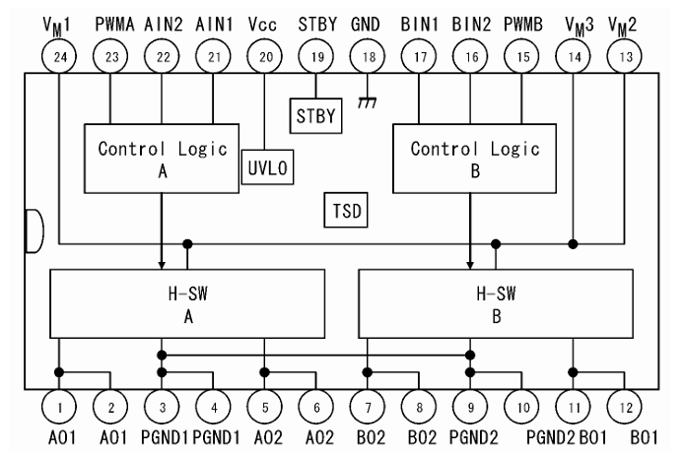
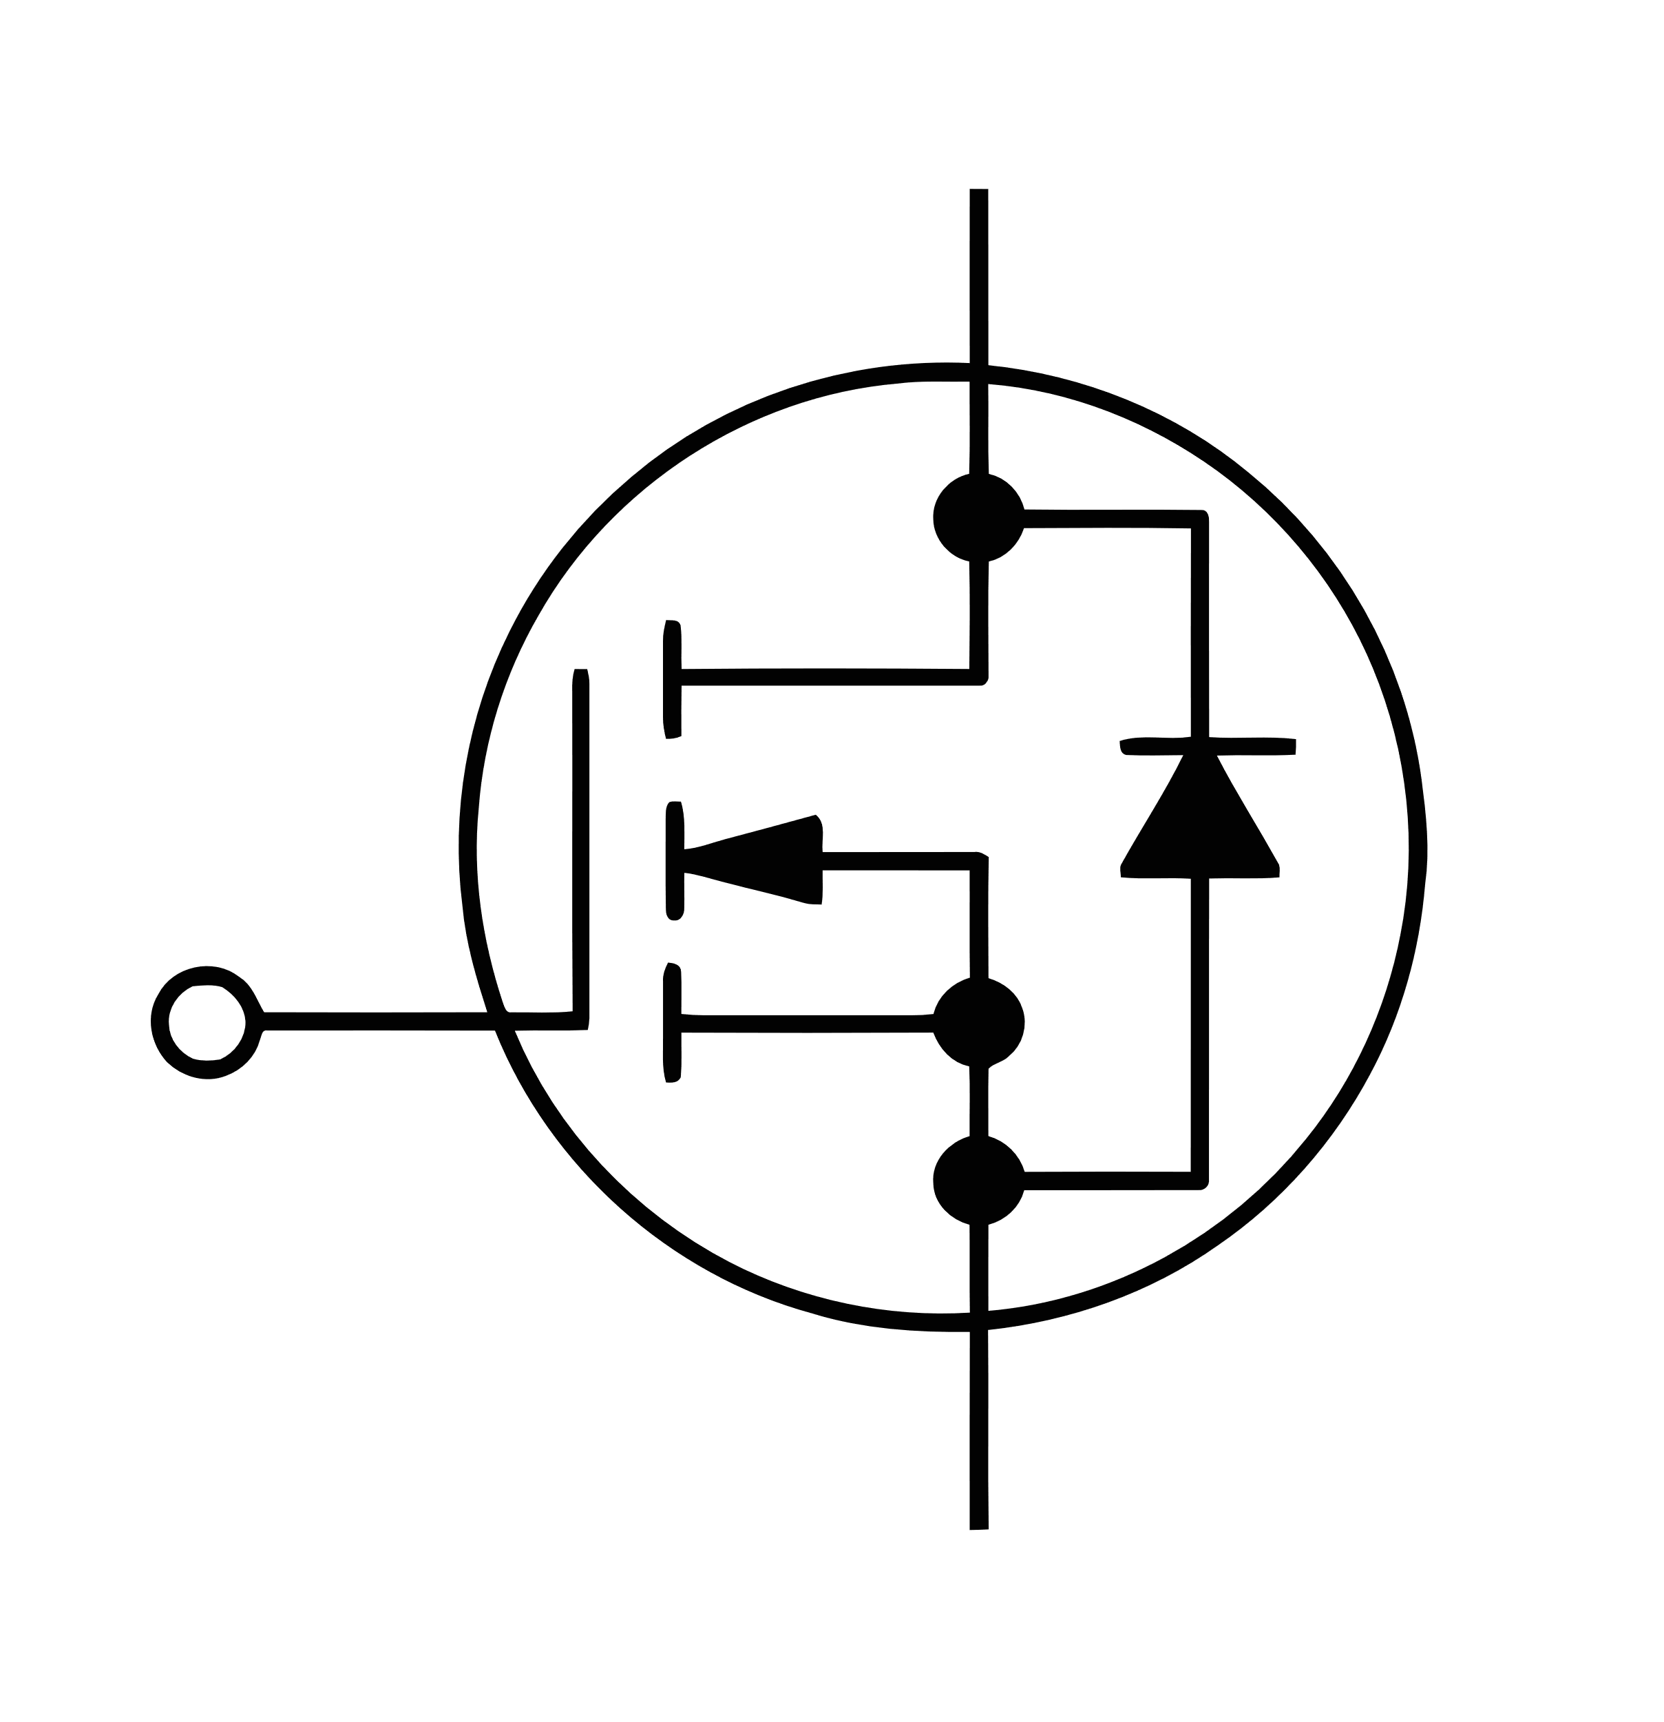








Vbat+
+
M
-
M
M
Vbat-

Slide 2



int main(void){
Task1_Init(); // 任务1初始化
Task2_Init(); // 任务2初始化
Task3_Init(); // 任务3初始化
while(1){
Task1_Proc(); // 任务1切片
Task2_Proc(); // 任务2切片
Task3_Proc(); // 任务3切片
}
}
任务1
切片
任务2
切片
≈
任务3
切片

Slide 3
// 对按钮进行初始化
void My_Button_Init(Button_TypeDef *Button, Button_InitTypeDef Init);
// 按钮进程函数（任务切片）
void My_Button_Proc(Button_TypeDef *Button);
// 设置按钮点击时的回调函数
void My_Button_SetClickCb(Button_TypeDef *Button, void (*button_click_cb)(uint8_t clicks));

Slide 4

Vbat+
Vbat+
+
M
-
+
M
-
Vbat-
Vbat-

Slide 5

M
M

Slide 6


Vbat+
周期
$$V_{BAT}$$
+
M
-
占空比
分辨率
Vbat-

Slide 7
















图2. 考虑电感La的作用（低频PWM）
图1. 忽略电感La的作用
图3. 考虑电感La的作用（高频PWM）

Slide 8
Vbat+
周期
$$V_{BAT}$$
+
M
-
占空比
分辨率
Vbat-

Slide 9
TRGO
仅高级定时器（定时器1）
从模式控制器
TRGI
自动重装寄存器ARR
Update
0/1
ARR影子寄存器
Trigger
0/1
trigger
中断
CC1
0/1
CC2
0/1
预分频器
PSC
计数器
CNT
重复计数器RCR
CC3
0/1
PSC影子寄存器
RCR影子寄存器
CC4
0/1
时钟
update
MOE
通道1
CH1
CH1
输入捕获
CCR1
输出比较
cc1
cc1
CCR1影子寄存器
CH1N
CH2
通道2
输入捕获
CCR2
输出比较
CH2
cc2
cc2
CCR2影子寄存器
CH2N
CH3
通道3
输入捕获
CCR3
输出比较
CH3
cc3
cc3
CCR3影子寄存器
CH3N
CH4
通道4
输入捕获
CCR4
输出比较
CH4
cc4
cc4
CCR4影子寄存器

Slide 10


自动重装寄存ARR
ARR影子寄存器
仅高级定时器（定时器1）
预分频器
PSC
计数器
CNT
重复计数器RCR
PSC影子寄存器
RCR影子寄存器
update
MOE
CHx
捕获/比较寄存器x CCRx
模式
选择
OCxRef
CCR1影子寄存器
cc1
CHxN
模式选择
极性选择
输出使能
OCxRef - Output Compare x Reference - 输出比较通道x参考

Slide 11

计数器 CNT
捕获比较x寄存器 CCRx
Frozen冻结
OCxRef保持不变
Active On Match 相等有效
CNT=CCR OCxRef=高，否则OCxRef=低
Inactive On Match 相等无效
CNT=CCR OCxRef=低，否则OCxRef=高
Toggle 翻转
每当CNT=CCR时OCxRef翻转一次
Forece Inactive 强制无效
OCxRef强制低电压
Force Active 强制有效
OCxRef强制高电压
PWM1 PWM模式1
CNT<CCR OCxRef=高，否则OCxRef=低
PWM2 PWM模式2
CNT<CCR OCxRef=低，否则OCxRef=高

Slide 12




void App_PWM_Set_L(float Duty); // -100.0~100.0
void App_PWM_Set_R(float Duty);
M
M

